Slide 1

HĐTN 2
Chủ đề 5:
Nghề nghiệp trong cuộc sống
Tuần 17

Slide 2


Slide 3



Slide 4


Ấn để đến trang sách

Slide 5

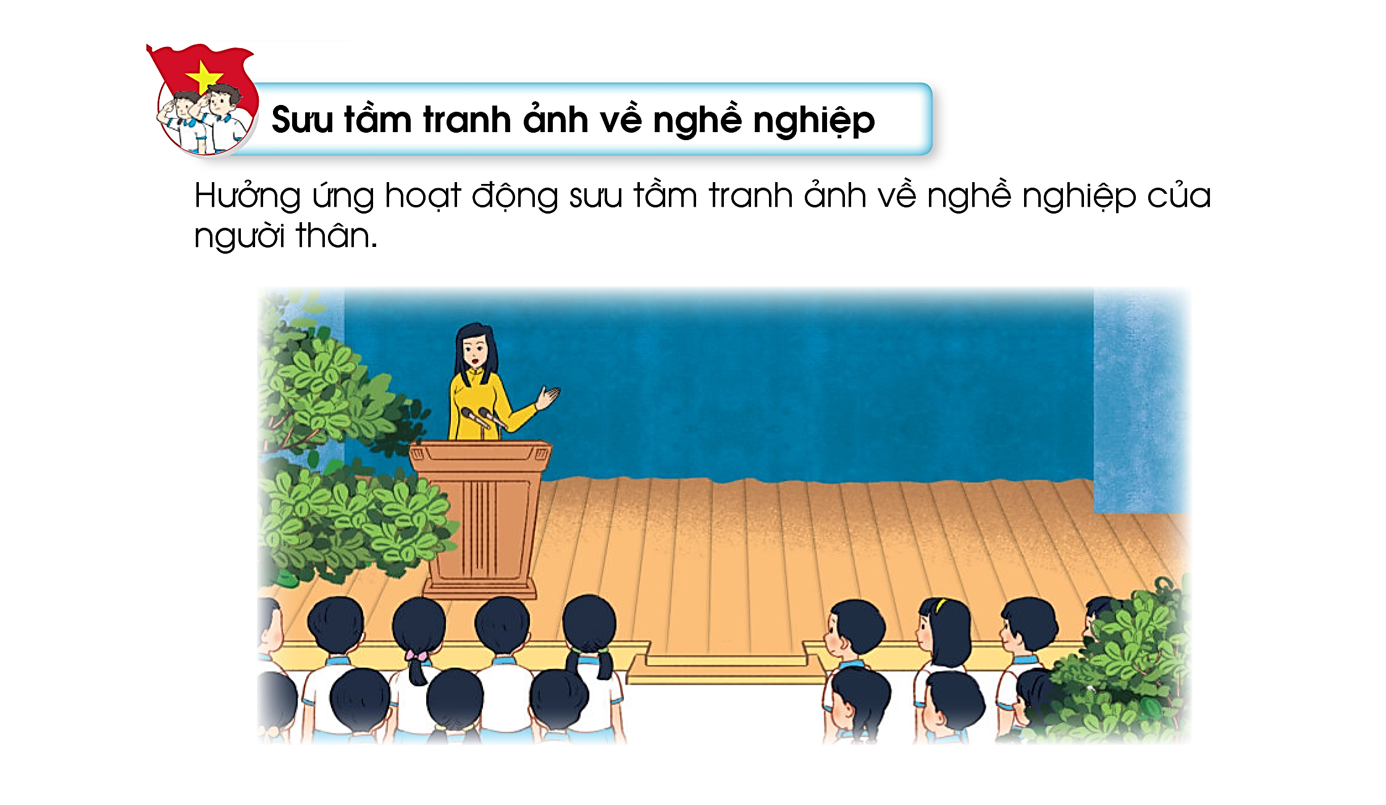

Slide 6

Ấn để đến trang sách

Slide 7




Hoạt động 1: Nghề nghiệp của người thân

Slide 8

Hoạt động nhóm
Em hãy chia sẻ với các bạn trong nhóm về nghề nghiệp của người thân trong gia đình theo các gợi ý:
Mỗi học sinh chọn một người thân (bố, mẹ, ông, bà, cô, chú,...) để chia sẻ với các bạn.
Nội dung chia sẻ: tên nghề nghiệp, các công việc cụ thể, các đức tính liên quan tới nghề nghiệp

Slide 9



Em đã tìm hiểu về nghề nghiệp của người thân bằng cách nào?
Em yêu thích nghề nào nhất trong những nghề của người thân em?

Slide 10



KẾT LUẬN
Nghề nghiệp trong cuộc sống rất phong phú và đa dạng. Mỗi người trong xã hội nói chung, trong gia đình nói riêng đề có một nghề và họ luôn nỗ lực, mong muốn làm tốt công việc của mình.

Slide 11




Hoạt động 2: Trò chơi Đoán nghề
Luật chơi:
Chọn một học sinh làm quản trò
Quản trò lấy các tranh ảnh về nghề nghiệp lần lượt giao cho từng đội. Các thành viên trong đội đóng vai thể hiện việc làm đặc trưng của nghề trong tranh. Các đội còn lại đoán tên nghề.

Slide 12

Hoạt động 2: Trò chơi Đoán nghề
Luật chơi:
Mỗi lần đoán đúng tên một nghề, đội đó sẽ nhận được một bông hoa (hoặc một hình dán mặt cười). Sau khi hết tranh thì đến lượt đội tiếp theo và trò chơi được tiếp tục.
Kết thúc trò chơi, quản trò tổng kết: Đội nào nhận được nhiều bông hoa (hoặc hình dán mặt cười) hơn, đội đó thắng cuộc.

Slide 13


Tranh 1
Tranh 2

Slide 14


Tranh 4
Tranh 3

Slide 15
Em hãy phát biểu cảm nghĩ sau khi tham gia trò chơi qua các câu hỏi gợi ý sau:
Các em có cảm xúc gì sau mỗi lần đoán đúng tên nghề ?
Nghề nào em thấy khó đoán nhất ?
Nghề nào để lại ấn tượng nhất với em ?

Slide 16


TỔNG KẾT
Mỗi nghề trong xã hội đều có yêu cầu và đặc thù riêng trong công việc cụ thể. Qua trò chơi này, các em sẽ có thêm nhiều hiểu biết về đặc điểm riêng của từng nghề trong xã hội, từ đó có nhiều sự lựa chọn cho nghề nghiệp tương lai của bản thân.

Slide 17

Ấn để đến trang sách

Slide 18

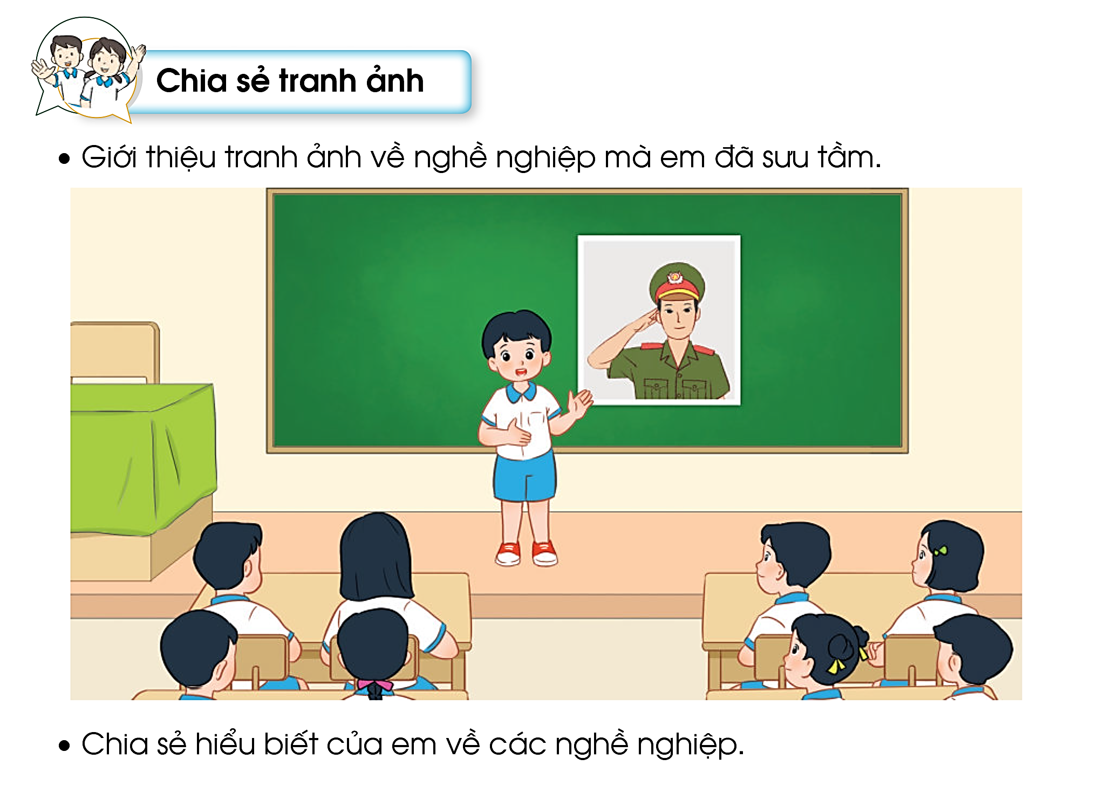

Slide 19

Ấn để đến trang sách

Slide 20



Slide 21



Slide 22



Câu 1: Nghề gì chăm sóc bệnh nhân
Cho ta khỏe mạnh, vui chơi học hành ?
A. Nghề thợ xây
B. Nghề bác sĩ
C. Nghề nông
D. Nghề giáo viên
Notes:
Giáo viên click vào từng phần text của từng đáp án để kiểm tra

Slide 23
Câu 2: Nghề gì chân lấm tay bùn
Cho ta hạt gạo, ấm no mỗi ngày?
A. Nghề nông
B. Nghề giáo
C. Nghề bác sĩ
D. Nghề kinh doanh
Notes:
Giáo viên click vào từng phần text của từng đáp án để kiểm tra

Slide 24
Câu 3 : Nghề gì cần đến đục, cưa
Làm ra giường, tủ... sớm trưa bé cần ?
A. Nghề nông
B. Nghề may
C. Nghề thợ xây
D. Nghề mộc
Notes:
Giáo viên click vào từng phần text của từng đáp án để kiểm tra

Slide 25
Câu 4 : Nghề gì bạn với vữa, vôi
Xây nhà cao đẹp, bạn tôi đều cần ?
A. Nghề giáo
B. Nghề lái xe
C. Nghề thợ xây
D. Nghề buôn bán
Notes:
Giáo viên click vào từng phần text của từng đáp án để kiểm tra

Slide 26











HƯỚNG DẪN VỀ NHÀ
Sưu tầm các bài hát, bài thơ, câu chuyện,... về nghề nghiệp trong xã hội
01
Chuẩn bị nội dung tiết sinh hoạt theo hướng dẫn của giáo viên.
02

Slide 27


Slide 28



Để kết nối cộng đồng giáo viên và nhận thêm nhiều tài liệu giảng dạy,
mời quý thầy cô tham gia Group Facebook
theo đường link:
Hoc10 – Đồng hành cùng giáo viên tiểu học
Hoặc truy cập qua QR code

